Slide 1


El valor de los coches de segunda mano en España
Proyecto de Machine Learning
Mariano Puchades del Olmo
Notes:
Buenos días, hoy vamos a hablar sobre el valor de los coches de segunda mano en España. Soy Mariano Puchades y voy a presentaros mi proyecto de Machine Learning.

Slide 2

Actualidad
Aumento de la demanda
Escasez de materias primas
Altos precios en vehículos nuevos
Limitaciones de circulación por contaminación
Notes:
Actualmente, estamos viviendo un cambio en el sector automovilístico muy potente. Estamos ante un claro aumento de la demanda de coches de segunda mano debido a la crisis económica, la escasez de materias primas para la fabricación de nuevos vehículos y a los altos precios de los coches nuevos. Además, sumamos la transición a un parque automovilístico más limpio, con la promoción de coches eléctricos e híbridos, característica que aumenta notablemente el precio y que limita el uso de coches antiguos por normativa anticontaminación.

Slide 3

Problema principal
Tanto vendedores como compradores tienen dificultades para establecer precios justos
Notes:
Por todo esto, aparece un problema: tanto vendedores como compradores tienen dificultades para establecer precios justos. Esto ocurre a todos los niveles, tanto entre profesionales del sector y entre particulares que desean comprar o vender algún vehículo por su cuenta, sin asesoramiento.

Slide 4
Objetivo del proyecto
Crear un modelo de ML que prediga el valor de un coche de segunda mano con precisión
Notes:
Por ello, el objetivo del proyecto es crear un modelo de Machine Learning que prediga el valor de un coche de segunda mano con la mayor precisión posible, introduciendo datos básicos como modelo, año de fabricación, potencia, etc.

Slide 5
Dataset
Principales páginas online de compraventa de vehículos en España
Obtenido de DataMarket
Incluye la información que aparece en los anuncios
Solo anuncios de empresas de compraventa
Notes:
El dataset con el que se ha entrenado este modelo, proviene de las principales páginas online de compraventa de vehículos en España y se ha obtenido a través de DataMarket. Incluye la información que aparece en los anuncios y solo cuenta con publicaciones de empresas que se dedican a la compraventa. Los datos están actualizados a finales de 2023.

Slide 6
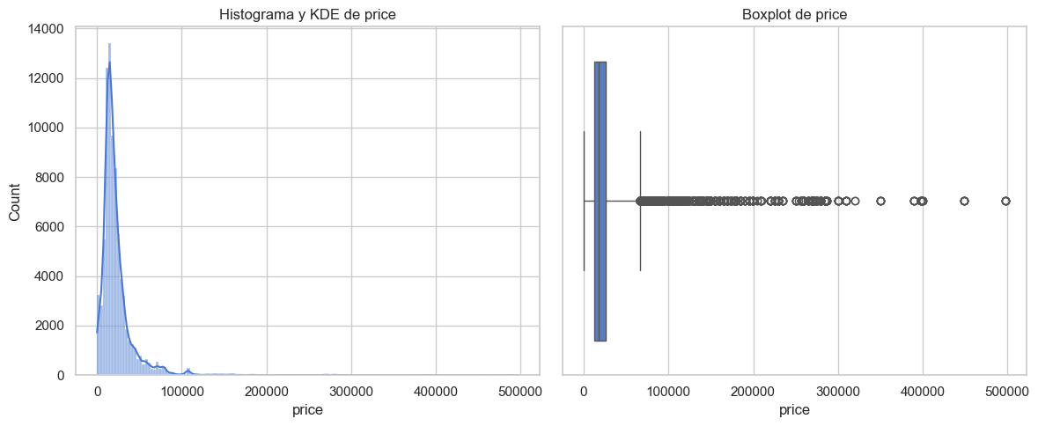
Análisis de los datos
Objetivo: price
Distribución en larga cola
Valores iguales a 0
Valores anómalos
Notes:
Procedemos a comentar el análisis de los datos. Nuestro objetivo es Price, es decir, el precio de los vehículos y observamos que tiene una distribución en larga cola. Además, cuenta con valores iguales a 0, que no nos interesan, ya que probablemente sean anuncios falsos o de intercambio de un vehículo por otro. Por ello, no vamos a utilizar aquellos anuncios que tengan un precio menor de 100€. También contamos con valores anómalos o outliers, puesto que en el mercado de los coches podemos encontrar vehículos con precios muy elevados.

Slide 7
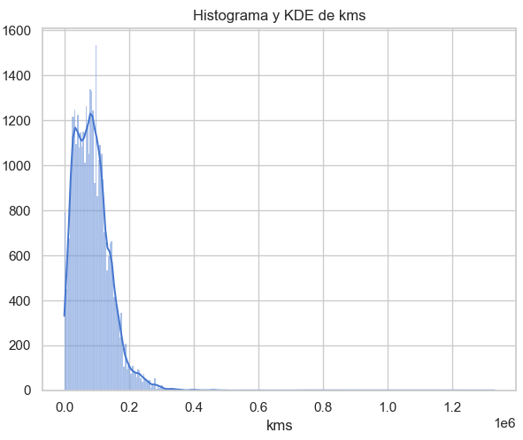
Análisis de los datos
Actualidad
Variables numéricas más relevantes:
kms
power
year
Aumento de la demanda
Escasez de materias primas
Altos precios en vehículos nuevos
Limitaciones de circulación por contaminación
Notes:
Todas las variables que van a mostrar tienen relación con el precio del vehículo, pero no vamos a profundizar mucho más en su análisis bivariante. A parte de ellas, hay más variables que se han tenido en cuenta para entrenar el modelo. Así que comenzamos con las variables numéricas más relevantes. Podemos ver que kms tiene una distribución parecida a la del objetivo, en larga cola, lo que tendremos en cuenta a la hora de procesarla.

Slide 8
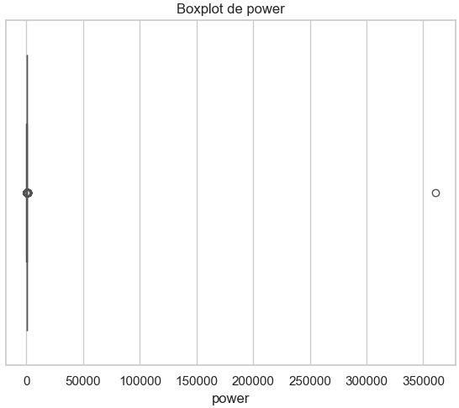
Análisis de los datos
Actualidad
Variables numéricas más relevantes:
kms
power
year
Aumento de la demanda
Escasez de materias primas
Altos precios en vehículos nuevos
Limitaciones de circulación por contaminación
Notes:
En la variable power nos llama la atención ese valor anómalo que supera los 350 mil, ya que la potencia suele estar alrededor de los 100 caballos. En este caso, revisándolo, se trata de un error, por lo que lo eliminamos. Ahora el mayor valor de power está cerca de los 1000 caballos de potencia.

Slide 9
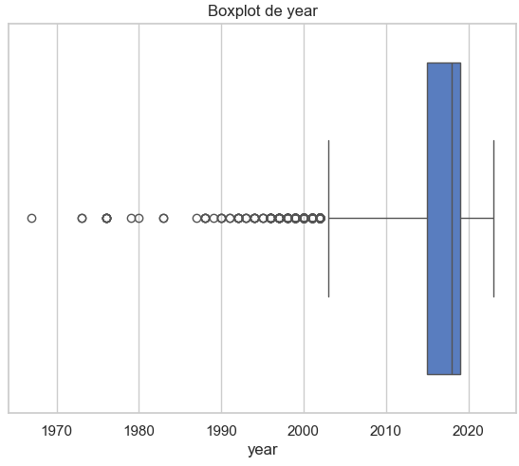
Análisis de los datos
Actualidad
Variables numéricas más relevantes:
kms
power
year
Aumento de la demanda
Escasez de materias primas
Altos precios en vehículos nuevos
Limitaciones de circulación por contaminación
Notes:
Y en cuanto a la variable year, observamos lo contrario, la distribución está desplazada hacia el lado derecho de la gráfica, es decir, la mayor parte de los vehículos fueron fabricados entre 2015 y 2020.

Slide 10
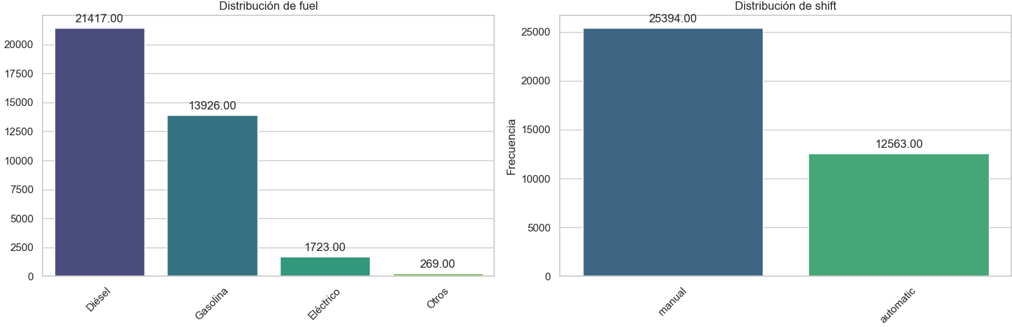
Análisis de los datos
Variables categóricas más relevantes:
fuel
shift
Notes:
En cuanto a las variables categóricas, podemos ver que hay una distribución no está balanceada, siendo más numerosos los coches diésel.

Slide 11
Análisis de los datos
Variables categóricas más relevantes:
fuel
shift
Notes:
Por último, el tipo de cambio (manual o automático) también está desbalanceado, son más numerosos los coches manuales.

Slide 12
Limpieza de datos
Tratamiento de nulos
fuel: 3% – moda
kms: 0.6% – media
power: 0.2% – info de version y media
shift: 1.43% – moda
dealer_zip_code: 0.07% – moda
Notes:
A continuación, tratamos los valores faltantes, que, por suerte, no son demasiados. Por ello, utilizamos la moda y la media para ir rellenando. En la variable versión de algunos anuncios, podemos ver reflejada la potencia, por lo que en aquellos que se ha podido, hemos rellenado el faltante con su valor real. En el resto, hemos utilizado la media.

Slide 13
Ingeniería de datos
Creación de las variables:
cylinders_capacity
power_cat
kms_years
emission_label
Notes:
También hemos creado variables nuevas, como cylinders capacity que hemos sacado de esa columna versión. Muchos vehículos no tenían esa información, así que los hemos rellenado con el valor 0.
Power cat indica la categoría de potencia del vehículo, dividiendo en baja, media, alta, muy alta. 100, 150, 200
kms years es el ratio entre km de uso y los años del vehículo, que nos da una idea aproximada del desgaste de este, puesto que a un mayor ratio, mayor uso anual.
Por último, hemos obtenido la emisión label, la etiqueta del vehículo. En España actualmente es necesario tener pegatina para pasar a ciertas zonas de ciudades grandes. Además, etiquetas como la eco y la zero tienen beneficios en el pago de impuestos del vehículo y de aparcamiento. Hemos obtenido esta variable a partir de los años de fabricación del coche y de su tipo de combustible.

Slide 14
Procesado final de las variables
Variables numéricas
Variables categóricas
Transformación logarítmica excepto a year
No es necesario escalar
One Hot Encoding a todas (incluidas make y model)
Notes:
Por último, hemos realizado el procesado final de todas las variables. Las numéricas han sido transformadas mediante el logaritmo1p de numpy y para las pruebas con otros modelos se escalaron, pero como los modelos ganadores se basaban en árboles de decisión, para el modelado final no hemos escalado.
A las variables categóricas les hemos aplicado un one hot encoding, incluyendo a make y model. Esto ha aumentado considerablemente las dimensiones de nuestro dataset de entrenamiento, pero sigue siendo manejable y teniendo tiempos de entrenamiento cortos.

Slide 15
Modelos entrenados
Validación cruzada (RMSE)
Regresión lineal
Random Forest
LightGBM
XGBoost
CatBoost
7412
5408
6037
5710
5098
Random Forest
CatBoost
Notes:
Con todos los datos procesados, entrenamos estos cinco modelos, regresión lineal, random forest, lightgbm, xgboost y catboost, utilizando validación cruzada con los datos de train. El resultado inicial no es muy bueno, pero nos quedamos con random forest y catboost. Probamos diferentes configuraciones de variables, utilizando todas, solo las que tenían más correlación, etc. Y también probamos a entrenar el modelo normalizando el objetivo, que recordamos que tiene una distribución de larga cola. Los resultados normalizando fueron ligeramente peores y el código es más complejo, así que decidimos no normalizar. Finalmente utilizamos prácticamente todas las columnas, exceptuando versión (que aumentaba demasiado la dimensionalidad y no mejoraba los resultados).

Slide 16
Evaluación contra test
Resultados
RMSE R2
Random Forest
1240 0.996
CatBoost
1319 0.996
Random Forest
Modelo final
Notes:
Evaluando estos dos modelos contra test, obteníamos errores alrededor de 2600-3000€, bastante mejores que en la validación cruzada. Y optimizando los hiperparámetros de ambos modelos, obtuvimos los errores que se ven en pantalla, bastante mejores. Por ello, decidimos quedarnos con el random forest como modelo final.

Slide 17
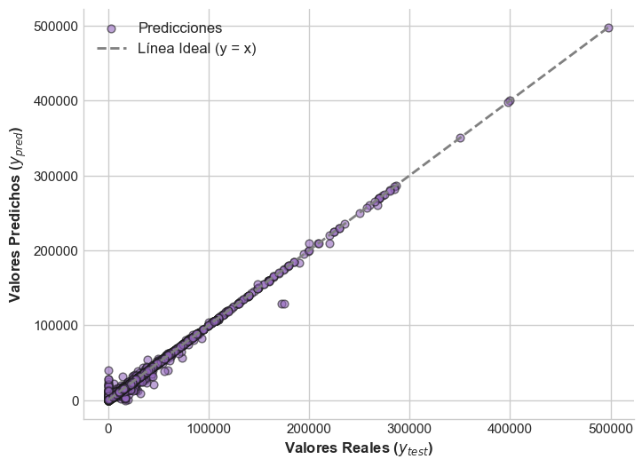
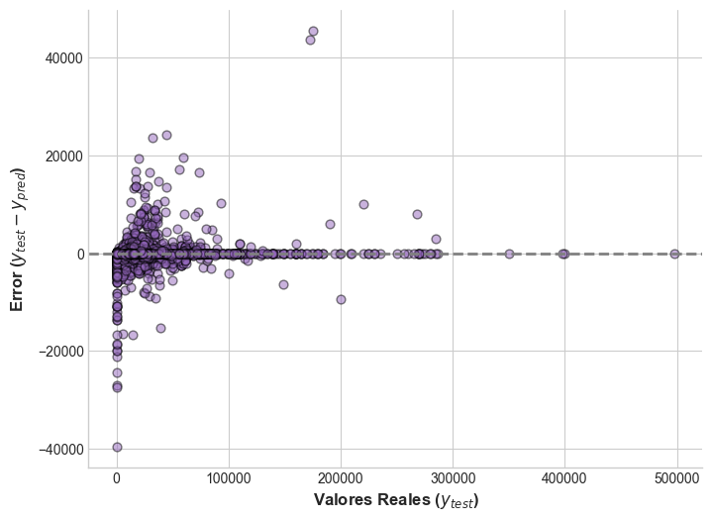
Análisis de errores
Modelo final - Random Forest
Notes:
Como podemos observar en ambas gráficas, hay errores a tener en cuenta desde precios muy bajos hasta precios de 50000€. Esos errores tan altos cerca del cero, podrían aparecer porque no se vende un vehículo sino una pieza de este, lo que podríamos mejorar entrenando el modelo con anuncios que tuvieran un valor mínimo de 1000€, por ejemplo. En su momento, filtramos los anuncios para que mínimo tuvieran un precio de 100€. También sería interesante valorar aquellos errores que superan los 10000€, para ver qué tipo de vehículos o qué datos pueden estar generando esa confusión. Todo esto se tendrá en cuenta, pero no hemos tenido tiempo de reentrenar los modelos cambiando el dataset.

Slide 18
Conclusiones
Casos de uso
Precios justos
Uso particular
Notes:
La finalidad de este proyecto, como comentábamos al inicio, es aumentar la transparencia del mercado automovilístico de segunda mano, consiguiendo precios más justos y la posibilidad de que tanto particulares como empresas utilicen modelos parecidos a este para poder establecer precios según unos criterios establecidos, disminuyendo estafas o precios que no se ajustan a la realidad actual.

Slide 19
Conclusiones
Limitaciones y futuras mejoras
Datos mejorables
Creación de modelos segmentados
Notes:
En cuanto a las limitaciones y futuras mejoras, podríamos decir que sería interesante aumentar la cantidad de datos para entrenar al modelo e intentar que la calidad de estos aumente, por ejemplo, obligando a cumplimentar ciertos campos al realizar el anuncio de venta.
Además, se intentará segmentar el dataset para poder entrenar diferentes modelos según la gama del coche, tipo de vehículo y otras categorías generales que no se han tenido en cuenta en este desarrollo. Aún queda mucho trabajo por delante, pero parece que se podrán obtener resultados muy interesantes profundizando un poco más.

Slide 20
Gracias por su atención
Proyecto de Machine Learning
Mariano Puchades del Olmo
Notes:
En mi repositorio de github se encuentra el documento con todo el proceso seguido para obtener el modelo final. Gracias por su atención.

